Slide 1
Муниципальная конференция по вопросам формирования и развития функциональной грамотности
«ФУНКЦИОНАЛЬНАЯ ГРАМОТНОСТЬ:
ОБРАЗОВАТЕЛЬНЫЕ ПРАКТИКИ И МЕТОДИЧЕСКИЕ РЕШЕНИЯ»
Секция:
«Формирование и развитие функциональной грамотности в начальной школе»
Тема:
«Формирование читательской грамотности у обучающихся начальной школы»
г. Южно-Сахалинск
03.05.2023 – 04.05.2023
Жукова Полина Анатольевна, учитель начальных классов
МАОУ СОШ №3 им. Героя России Сергея Ромашина

Slide 2
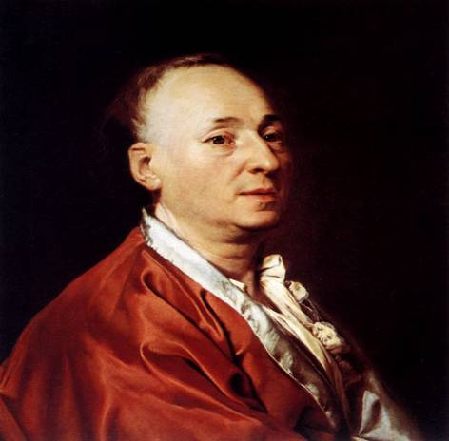
Люди перестают мыслить, когда перестают читать. (Дени Дидро)

Slide 3
Леонтьев Алексей Алексеевич, известный российский психолог, педагог, учёный так определил это понятие:
«Функционально грамотный человек — это человек, который способен использовать все постоянно приобретаемые в течение жизни знания, умения и навыки для решения максимально широкого диапазона жизненных задач
в различных сферах человеческой деятельности,
общения и социальных отношений»

Slide 4
Основные признаки функционально грамотной личности это умение :
- Изучать
- Искать
- Думать
- Сотрудничать
- Приниматься за дело.

Slide 6
Читательская грамотность
Это умение человека понимать и использовать письменные тексты, анализировать, изучать их для решения своих жизненных задач. Те сведения, которые читатель получает из текста, должны расширять его знания и возможности в жизни.

Slide 7
Специальные читательские умения при работе с текстом в начальной школе.
1 класс: учитель обучает детей читать и понимать смысл прочитанного текста.
2 класс: учитель обучает детей работать с текстом - пересказывать, делить на части, составлять план, выделять опорные слова, определять героев, давать характеристику их личностям и поступкам.
3-4 классы: учитель обучает детей находить информацию, давать собственную оценку прочитанному, выделять главную и второстепенную мысль в тексте, сопоставлять свои убеждения с жизненными позициями персонажей, прогнозировать содержание, самостоятельно формулировать вопросы, сравнивать тексты разных жанров с похожим содержанием.

Slide 8
Инновационные технологии
Технология продуктивного чтения.
Технология развития критического мышления.
Игровая технология.
Технология опережающего обучения.

Slide 9
Методы и приемы, которые способствуют формированию читательской грамотности.

Slide 10
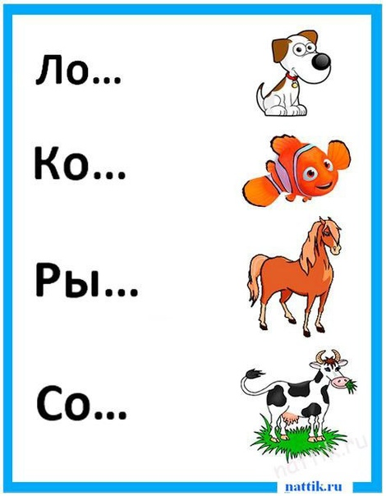
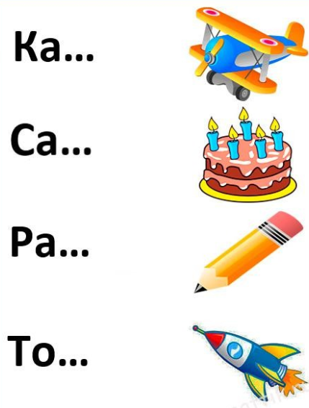
Задания для 1 класса
Продолжи слог до слова. Соотнесение слога с картинкой.

Slide 11
Найди и прочитай 6 слов, начинающихся с буквы А
АПТЕКАНАНАСТРАКРОБАТЛАСФАЛЬТ
2.Прочитай слова без лишнего слога:
тюсалень леонапард лягушлика дязател инжидюк кастфурюля скотывородка
3. -Читай только первые слоги. Какие слова получились?
канат лентяй дача рисунок сани ракета фантазия концерт феникс тарелка

Slide 12
Прочитайте пословицу правильно
Здоровому - грач не нужен.
В гостях хорошо, а дома – хуже.
Ус хорошо, а два – лучше.
В темноте, да не в обиде.
Дыма без коня не бывает.

Slide 13
Восстанови стихотворение А. Барто. Выбери пропущенные слова
Нет, напрасно мы решили
Прокатить ________ в _______.
_______ кататься не привык,
Опрокинул __________________.
Выберете тех героев сказки К. Чуковского,
которые НЕ приходили лечиться к доктору Айболиту».

Slide 14
Задания для 2 класса
- задаются 1-3 слова, которые ребенок должен как можно быстрее найти в тексте. Вначале эти слова предъявляются зрительно, в дальнейшем - на слух. Желательно, чтобы слова встречались в тексте несколько раз. Отыскав их, ребенок может подчеркнуть их или обвести в кружок.
Это упражнение формирует способность схватывать целостные образы слов и опираться на них в задаче поиска. А также развивает словесную память. Особую пользу это упражнение приобретает, если ребенку последовательно предлагать различные слова в одном и том же тексте и при этом просить его проделывать это в максимально быстром темпе.

Slide 15
Прием «Тексты с "хвостами"» - незавершенные предложения, которые ребенок должен будет закончить по смыслу. Примером может послужить рассказ Л.Н. Толстого «Жучка»:
Несла Жучка Глядь, в воде Пришло Жучке на ум, Она и пусти свою кость, Ту не взяла, | её тень. что в воде не тень, а Жучка и кость. кость через мост. а своя ко дну пошла. Чтобы ту взять.

Slide 16
- Догадайтесь, о чём этот рассказ?

Slide 17
Задания для 3-4 классов

Slide 18
Разберем данный метод при работе с произведением Л.Н. Толстого «Прыжок»
1лепесток Дети придумывают простые вопросы:
-Какая была погода в рассказе?
- Сколько лет было мальчику в рассказе?
- Откуда возвращался корабль?
-Кто был отцом мальчика?
-Что сделала обезьяна?
-Как отреагировал мальчик, но то, что у него стянули шляпу?
2 лепесток Дети придумывают уточняющие вопросы:
Правильно ли я понял, что мальчик проявил ненужное геройство?
- Правильно ли я понял, что мальчик решил покрасоваться, сделать все по-своему?
3 лепесток Дети задают объясняющие вопросы:
-Зачем обезьяна сняла у мальчика шапку с головы?
- Почему мальчик лез все выше и выше по перекладинам мачты?
-Почему капитан заплакал?
4 лепесток Дети задают творческие вопросы:
-Что было бы , если капитан не выстрелил из ружья?
5 лепесток Дети задают оценочные вопросы:
-Как вы относитесь к обезьянке?
-Как вы относитесь к мальчику?
-Как вы относитесь к капитану?
6 лепесток Дети задают практический вопросы:
-Что сделали бы вы на месте мальчика, капитана?

Slide 19
Синквейн– используется как способ синтеза материала. Стихотворение, состоящее из пяти строк, оставленных согласно определённым правилам написания. Лаконичность формы развивает способность резюмировать информацию, излагать смысл в нескольких значимых словах, емких и
кратких выражениях.

Slide 20
Пример составления синквейна в 4 классе на уроке литературного чтения. Тема урока: В.М. Гаршин «Сказка о жабе и розе»
1. Обращаясь к ученикам, учитель просит назвать главных героев произведения. Дети называют их: это, конечно, Роза - красивый цветок, который распустился в запущенном садике. Жаба - отвратительное и завистливое создание, которое пыталось сожрать розу. Маша - девушка, у которой сильно заболел брат. Брат Маши, безымянный герой, мальчик, который слег от неизвестной болезни. Об одном из этих персонажей дети будут писать стихотворение- синквейн.
2.Идет повторение правил написания синквейна совместно с учителем.
3.Учащиеся в группах пишут синквейн. Можно предложить творческое и красочное оформление с иллюстрациями. Каждая группа выбирает того персонажа, который ей больше всего понравился.
4.Зачитывают варианты.
Примеры:
Роза
Прекрасная, нежная
Цветет, радуется, содрогается
Не зря была срезана
Слезинка
5. Обсуждают, выбирают наиболее точный синквейн. Правильно составленный синквейн имеет ярко выраженную эмоциональную окраску.

Slide 21
Упражнения для понимания смысла текста
-работа над лексическим значением слов, используя словари;
-озаглавливание текста;
-составление плана или нахождение ключевых слов;
-нахождение кульминационного момента;
-определение темы, главной мысли;
-определение типа текста;
-«Фотографирование» и определение содержания по иллюстрации;
-предугадывание;
-предположение;
-подбор иллюстрации;
-фантазирование с опорой на иллюстрацию, а так же при изменении одного из условий или же придумать продолжение рассказа;
-составление диафильма;
-выборочное чтение;
-восстановление текста (даются фрагменты);
-вычитывание подтекста;
-определение авторского замысла, идеи произведения;
-составление кроссвордов по тексту;
-викторины по произведениям;
-мини-сочинения с целью анализа характера и поступка героя;
-составление ребусов, загадок;
-подбор пословиц и поговорок, раскрывающих тему урока.

Slide 22
Использованная литература:
Образовательная система «Школа 2100». Педагогика здравого смысла
под ред. А. А. Леонтьева. М.: Баласс, 2003 С. 35.].
Смысловое чтение: методические рекомендации для учителей начальных классов/ С.И.Кононова.-Гусиноозерск, 2020.-20с.(серия «Начальная школа». Вып.2)
- Виноградова, Н.Ф. Концепция начального образования: «Начальная школа XXI века» [Текст] / Н.Ф. Виноградова. – М., 2017. – 64 с.
- Лупан С. «Поверь в свое дитя» https://dom-knig.com/read_177830-1#
- Московец Н. С. Приёмы формирования читательской грамотности на уроках литературного чтения. https://zhurnalpedagog.ru/servisy/publik/publ?id=8266
- Бунеев, Р.Н. ФГОС и изменение подходов к обучению чтению // Начальная школа плюс до и после. – 2014. – №4. – с.50.
- Козлова, Н.Ю. Формирование читательских умений на уроках литературного чтения через моделирование // Методист. – 2013. – №8.– с.50.

Slide 23
Спасибо за внимание!

